Slide 1

Regole e processi aziendali
SICUREZZA · PARTE 2
12
policy aziendali, in breve
Le regole comuni per proteggere dati, soldi e persone. E cosa fare quando qualcosa va storto.
8
playbook: cosa fare se succede
Per tutti, obbligatorio
Prima: Parte 1, livello 1
12
25 minuti + domande
guide passo passo per il setup
Il percorso completo: Sicurezza e AI · materiale da leggere dopo l’incontro
Notes:
La Parte 1 riguardava te come persona. La Parte 2 riguarda il lavoro: le regole uguali per tutti in azienda e cosa fare quando succede qualcosa. È obbligatoria per tutti, collaboratori esterni compresi. Anche qui: oggi l’introduzione, il dettaglio è nel materiale.

Slide 2




Di cosa parliamo oggi
INTRODUZIONE
Le regole
I processi
Le policy
Account, email, pagamenti, dispositivi, dati e AI: cosa si fa e cosa no.
Cosa fare se succede qualcosa, come configurare i dispositivi, cosa cambia quando entri o esci.
Le 12 policy aziendali in breve, allineate a ISO 27001 e alla legge sulla protezione dei dati.
Valgono per tutti allo stesso modo, collaboratori esterni compresi. Non servono a controllarti: servono a proteggerti.
Notes:
Tre blocchi. Le regole sono poche e pratiche. I processi dicono cosa fare passo per passo, così nessuno improvvisa. Le policy sono la versione formale, da leggere e firmare. Tutto allineato alla norma ISO 27001 e alla nuova legge svizzera sulla protezione dei dati.

Slide 3
IL PUNTO
Le truffe funzionano quando decidi da solo e di fretta.
Con le regole non decidi mai da solo, né di fretta.
Con una regola chiara non improvvisi: se qualcuno ti mette fretta, la risposta è già scritta.
2 persone
firmano ogni pagamento. Se la richiesta è nuova, urgente o insolita, prima si richiama a un numero già noto
La regola dei 4 occhi
Notes:
Il messaggio della Parte 2. Ogni truffa aziendale ha due ingredienti: una persona sola e la fretta. Le regole tolgono entrambi: una seconda persona che approva e una verifica su un canale diverso. Così, sotto pressione, non devi decidere tu: segui la regola.

Slide 4
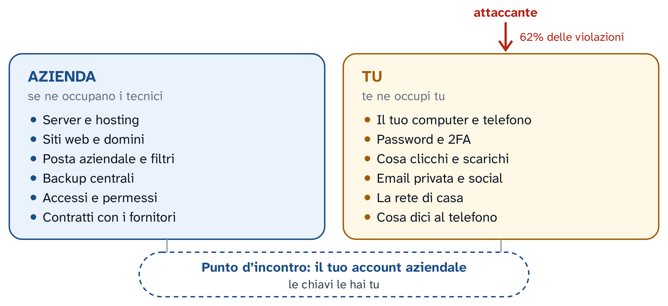
L’azienda ha due perimetri. Uno sei tu
PERCHÉ RIGUARDA TE
48% · ransomware
Quasi una violazione su due coinvolge un ransomware: file bloccati o rubati e un riscatto (Verizon DBIR 2026).
48% · fornitori
Quasi una su due passa da un fornitore o un partner, in forte aumento (Verizon DBIR 2026).
Schema dal capitolo 1: “Perché riguarda te”
Notes:
A sinistra il perimetro che gestiscono i tecnici: server, posta aziendale, backup. A destra il tuo: telefono, password, cosa clicchi, cosa dici al telefono. Si incontrano nel tuo account aziendale, e le chiavi le hai tu. Attenzione: per la nuova legge sulla protezione dei dati la multa, fino a 250’000 franchi, colpisce di regola la persona responsabile, per violazioni intenzionali.

Slide 5

Una videochiamata da 25 milioni
UN CASO VERO
GENNAIO 2024, HONG KONG
Un dipendente di Arup riceve un messaggio che sembra del direttore finanziario: serve un’operazione riservata.
Cosa l’avrebbe fermato
Richiamare il direttore a un numero già noto e far approvare il pagamento da una seconda persona. È la regola dei 4 occhi.
LA VIDEOCHIAMATA
Sospetta, ma in video vede il direttore e alcuni colleghi. Facce e voci giuste. Sono tutti falsi, creati con l’AI.
IL RISULTATO
Nel materiale
15 bonifici su 5 conti: 200 milioni di dollari di Hong Kong, circa 25 milioni di dollari americani.
La regola dei 4 occhi passo per passo: capitolo 3. Se un pagamento è già partito: playbook nel capitolo 9.
Fonti: CNN, 16.05.2024 · Dezeen, 17.05.2024
Notes:
Arup è una grande società di ingegneria. Il dipendente aveva sospettato qualcosa, ma vedere in video persone che conosceva lo ha convinto. Con l’AI oggi si falsificano voce e volto. Per questo la regola non si basa su chi vedi o senti, ma su una verifica fatta da te, su un canale che controlli tu, più una seconda firma.

Slide 6

Ogni dato ha un livello
UNA REGOLA CHIAVE
Pubblico
Interno
Confidenziale
Segreto
Fatto per essere visto da tutti
Per i colleghi, danno limitato se esce
Solo per chi ne ha bisogno, per nome
Accesso minimo, sempre cifrato
Esempi: sito web, brochure, annunci pubblicati
Esempi: procedure, organigramma, calendario interno
Esempi: contratti, offerte, dati clienti, finanze
Esempi: credenziali, dati bancari, documenti d’identità, salute
Il livello decide dove può andare. Email, Drive, WhatsApp, AI, chiavetta: la tabella completa è nel capitolo sui dati. Nel dubbio, Confidenziale.
Notes:
Una sola regola da ricordare oggi: ogni dato ha un livello e il livello decide dove può andare. Un annuncio pubblicato va ovunque. Un contratto va solo a chi serve, per nome. Una password o un documento d’identità non va mai su WhatsApp né in un’AI. Se non sai il livello, trattalo come Confidenziale.

Slide 7






Quattro passi, in quest’ordine
SE SUCCEDE
1
2
3
4
Stop
Stacca dalla rete
Non spegnere
Segnala
Non cliccare altro, non cancellare niente.
La memoria contiene le prove di cosa è stato preso.
Al referente IT: cosa, quando, foto dello schermo con il telefono.
Wi-Fi spento, cavo scollegato.
Unica eccezione: file che cambiano nome sotto i tuoi occhi. Stacca la rete e, se continua, spegni.
Nel materiale, capitolo 9: 8 playbook, uno per ogni caso: link cliccato, account rubato, pagamento partito, telefono perso e altri.
Notes:
Se succede qualcosa: stop, stacca, non spegnere, segnala. In quest’ordine, subito, senza vergogna. Non spegnere sembra strano, ma la memoria del computer contiene le tracce di cosa è successo. L’unica eccezione è un ransomware in corso, cioè file che cambiano nome davanti a voi: lì ogni secondo conta.

Slide 8

Cosa trovi nella Parte 2
IL MATERIALE
SEZIONE A
SEZIONE B
SEZIONE C
Regole
Processi e setup
Policy e verifica
1
Perché riguarda te
5
Dati: classificazione e condivisione
9
Incidenti: cosa fare
12
Le 12 policy in breve
2
Account, password e 2FA: le regole
6
Ufficio e sicurezza fisica
10
Setup guidato
13
Tech stack aziendale
3
Email, telefono e pagamenti: le regole
7
Software, social e AI
11
Entrata, cambio ruolo, uscita
14
Checklist obbligatoria
4
Dispositivi, casa e viaggio
8
Privacy e legge (nLPD)
15
Test
16
Fonti e approfondimenti
Obbligatorio per tutti: checklist da 20 punti, test da 10 domande e Dichiarazione firmata.
Notes:
Sezione A: le regole, per argomento. Sezione B: i processi, cioè cosa fare se succede, il setup guidato dei dispositivi con 12 guide per Mac, Windows, iPhone e Android, e cosa cambia quando si entra, si cambia ruolo o si esce. Sezione C: policy, checklist e test.

Slide 9




Tre cose da fare in 10 minuti
ADESSO, INSIEME
10 minuti
Salva nel telefono nome e numero del referente IT
1
Quello della tua azienda. Se non risponde entro 15 minuti, chiami la direzione.
Fai tua la regola della richiamata
2
Richiesta nuova, urgente o insolita di soldi, dati o accessi? Richiami tu, a un numero che avevi già.
Classifica un documento che hai usato oggi
3
Pubblico, Interno, Confidenziale o Segreto? Nel dubbio, Confidenziale.
Notes:
Tre azioni concrete, adesso. Il numero del referente IT serve nel momento peggiore, quando il computer potrebbe non funzionare: per questo va nel telefono. La regola della richiamata ferma la maggior parte delle truffe su pagamenti e cambi di IBAN. La classificazione si impara facendola.

Slide 10




Il resto lo leggi con calma
DOPO L’INCONTRO
COME SI USA IL MATERIALE
IL TUO PROGRAMMA
Apri il link nel browser, anche dal telefono
Entro una settimana
Leggi la Parte 2. Circa 45 minuti.
Italiano o inglese: interruttore in alto a destra
Entro tre settimane
Capitoli nel menu a sinistra, ognuno con il riassunto in cima
Setup guidato dei dispositivi con il referente IT. Circa 2-3 ore.
La checklist si salva da sola sul tuo dispositivo
Poi
Checklist da 20 punti, test e Dichiarazione firmata. Dopo, AI Parte 1: AI al lavoro.
Notes:
Il materiale si apre da un link nel browser, anche dal telefono, e non serve nessun account. Mostrate dal vivo dove sono l’interruttore della lingua, il menu dei capitoli e la checklist. Il programma è indicativo: decidetelo con il vostro responsabile.

Slide 11


PER CHIUDERE
Domande?
DA PORTARE A CASA
Soldi, dati o accessi: mai su richiesta arrivata da un solo canale
Ogni dato ha un livello. Nel dubbio, Confidenziale
Se succede: stop, stacca, non spegnere, segnala
Se ti succede qualcosa: avvisa subito il referente IT della tua azienda. Prima lo fai, meglio è. Senza vergogna.
Notes:
Tre frasi da ricordare. Le regole sono uguali per tutti e servono a non decidere da soli sotto pressione. Se succede qualcosa, segnalare subito è sempre giusto.

Slide 12
Da dove vengono i dati
FONTI
Verizon DBIR 2026
48% ransomware, 48% fornitori, 62% fattore umano
verizon.com
CNN, 16.05.2024
Arup, 25 milioni di dollari persi con un deepfake
cnn.com
nLPD, Legge federale sulla protezione dei dati
multa fino a CHF 250’000 alla persona, art. 60 ss.
fedlex.admin.ch
Dezeen, 17.05.2024
15 bonifici su cinque conti, gennaio 2024
dezeen.com
Tutte le fonti, con i link, sono anche nell’ultimo capitolo del materiale.
© 2026 Aron Clementi. Materiale formativo a scopo informativo: non sostituisce una consulenza legale o tecnica né le regole della tua azienda. Fonti verificate alla data indicata; strumenti e prezzi cambiano.
Notes:
Le fonti dei numeri e dei casi citati. Tutte verificabili, con data.

